Slide 1
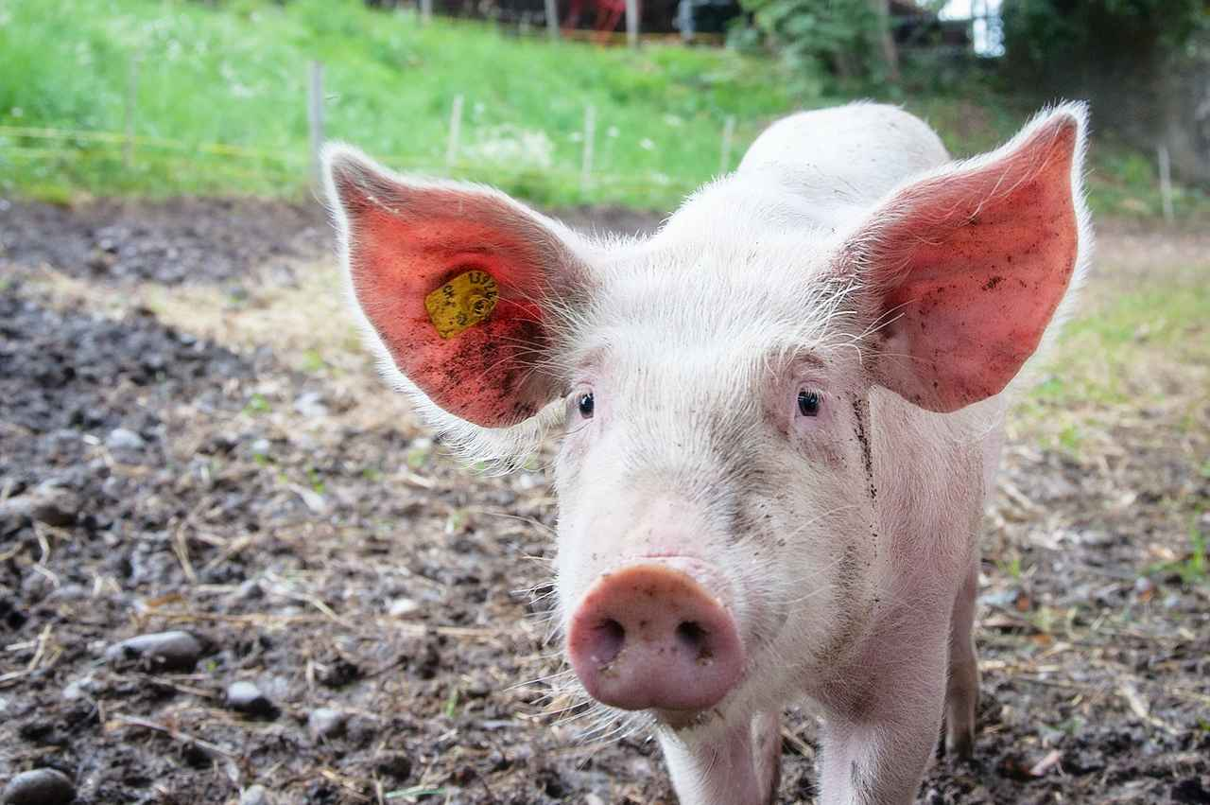
RASY ŚWIŃ
Lek. Wet. Miłosz Kwieciński

Slide 2
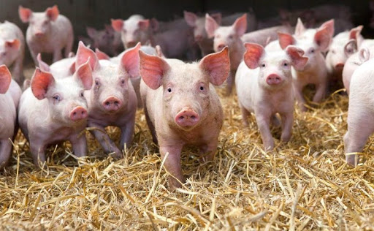
W Polsce według wstępnych danych GUS w lipcu 2013 pogłowie trzody chlewnej wynosiło 11432,6 tysięcy sztuk. Wyniki dotyczące wskaźników rozrodu, cech tucznych i rzeźnych potwierdzają wartościowość krajowego pogłowia. Rasy trzody chlewnej dzieli się na rasy ojcowskie i mateczne, w zależności od cech przekazywanych potomstwu.

Slide 3
RASY OJCOWSKIE TRZODY CHLEWNEJ
Rasy ojcowskie powinny charakteryzować się bardzo dobrymi cechami tucznymi i rzeźnymi, ale także;
szybkim tempem wzrostu
dobrym wykorzystaniem paszy
dużą zawartością mięsa w tuszy i małym otłuszczeniem
łatwością w adaptacji do zmian środowiska
W Polsce najczęściej hodowane są 4 rasy ojcowskie i jedna linia syntetyczna.

Slide 4
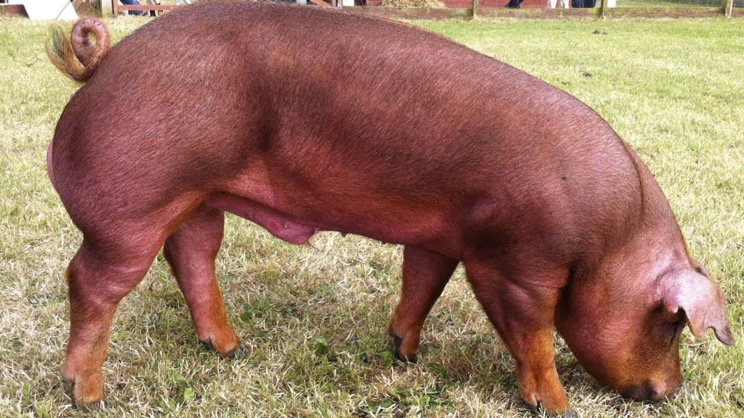
DUROC
Rasa ojcowska trzody chlewnej, sprowadzona do Polski w latach 70-tych XX wieku. Została wytworzona w USA drogą krzyżowań świń hiszpańskich, portugalskich i gwinejskich.

Slide 5
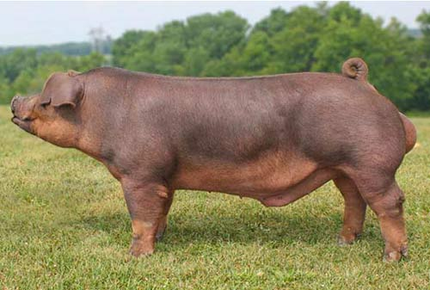
WYGLĄD
Duroc to świnia o średnich wymiarach ciała, mocnym kośćcu i umaszczeniu w odcieniach czerwieni (od jasnozłotej do ciemnoczerwonej). Uszy, opadają ku przodowi, nogi są dość długie i szeroko rozstawione.

Slide 6
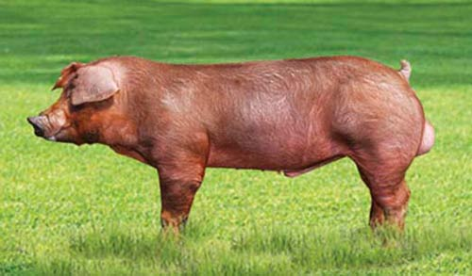
CECHY TUCZNE I RZEŹNE
Świnie tej rasy mają szybkie tempo wzrostu (przyrost dzienny około 700 g), dobre wykorzystanie paszy, są odporne na stres. Średnia grubość słoniny wynosi około 9 mm. Mięso cechuje duży udział tłuszczu śródmięśniowego. Zawartość mięsa w tuszy kształtuje się na poziomie 61 %.

Slide 7
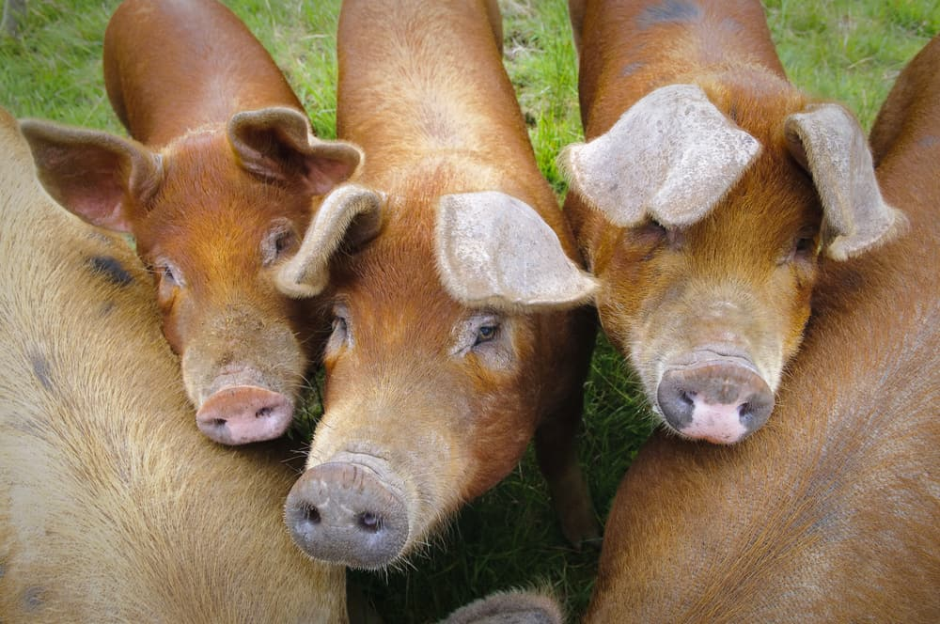
CECHY ROZPŁODOWE LOCH
Mimo, że jest to linia ojcowska, również zwraca się uwagę na cechy rozpłodowe. Lochy tej rasy mają współczynnik 10,89 żywo urodzonych prosiąt, a odchowanych 10,14. Posiadają średnio 13 sutków. Rasa ta jest wykorzystywana do krzyżowania towarowego, mieszańce uzyskują bardzo dobre parametry podczas oceny cech tucznych.

Slide 8
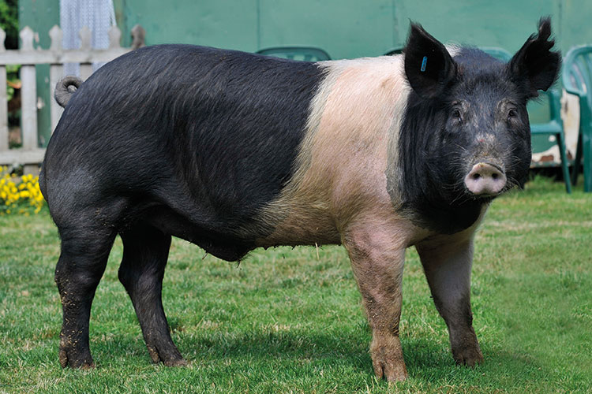
HAMPSHIRE - WYGLĄD
Świnia średniej wielkości, o szerokim grzbiecie, rozbudowanym zadzie i dość dużych szynkach. Hampshire mają stojące, średniej wielkości uszy, są umaszczone na czarno z białym, różnej szerokości pasem przebiegającym przez łopatki, brzuch i przednie kończyny.

Slide 9
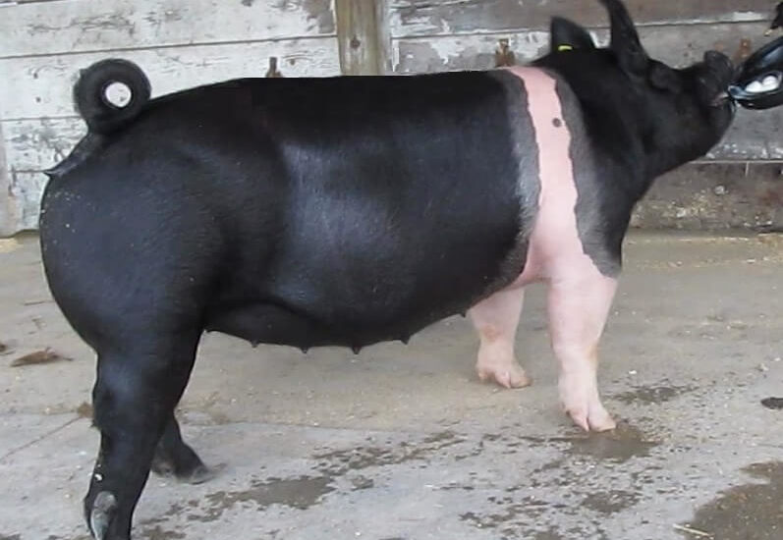
CECHY TUCZNE I RZEŹNE
Średnie przyrosty tej rasy to 690 g dziennie, a średnia grubość słoniny to 8,2 mm. Zaletą jest to, że słonina rozkłada się równomiernie na całej powierzchni grzbietu. Zawartość mięsa w tuszy kształtuje się na poziomie 62 %. Rasę tą charakteryzuje dobre wykorzystanie paszy oraz szybkie tempo wzrostu. Wadą tej rasy jest występowanie genu kwaśnego mięsa, który powoduje zmniejszenie wydajności rzeźnej o 10% i ilości białka w mięsie.

Slide 10
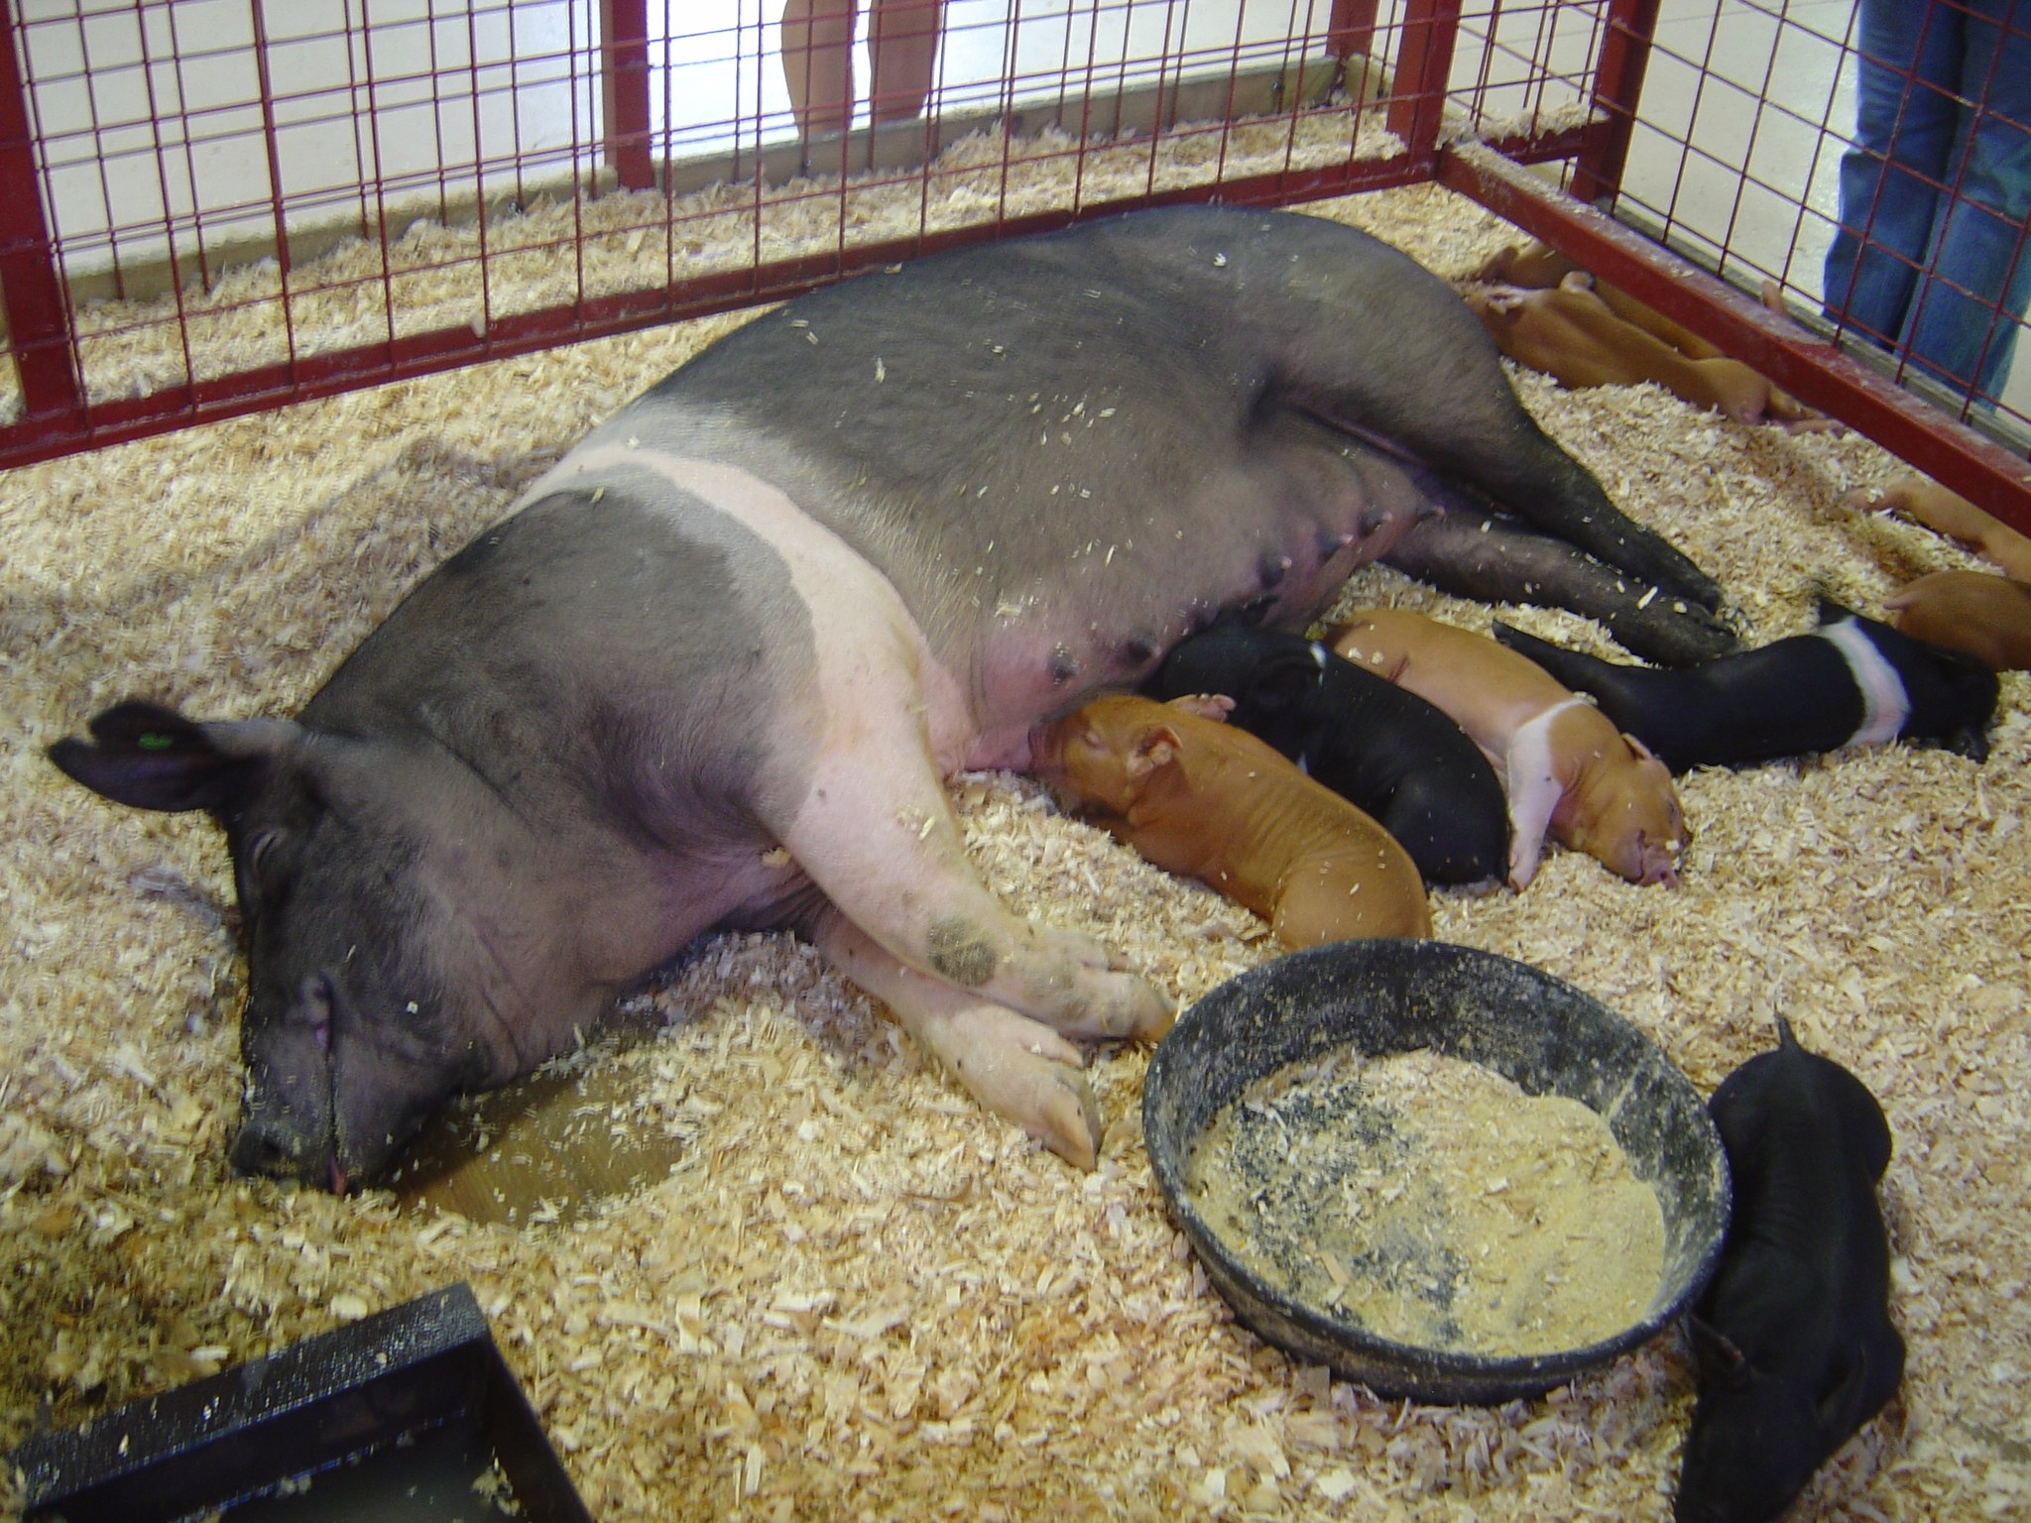
CECHY ROZPŁODOWE LOCH
Liczba prosiąt żywo urodzonych to 11,23, a odchowanych 10,05. Liczba sutków u loch to 13,5. Ta rasa trzody chlewnej jest używana w krzyżowaniach towarowych, tworząc wysokiej jakości mieszańce o dobrych cechach tucznych i rzeźnych.

Slide 11
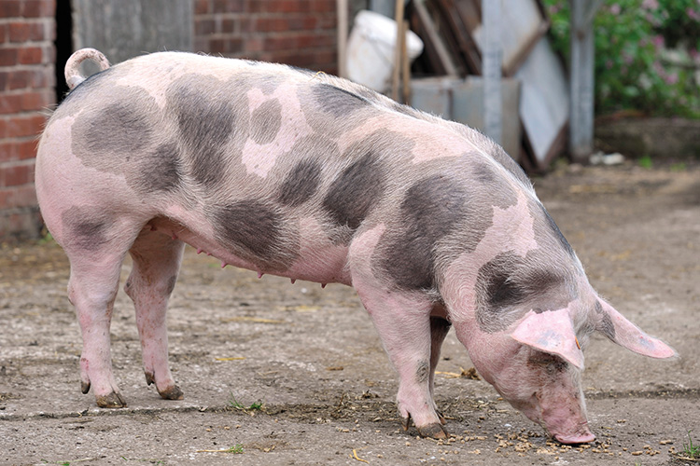
PIETRAIN - WYGLĄD
Pietrain ma charakterystyczne nieregularne łaciate umaszczenie, często na białych plamach występują kępki rudych włosów. Ryj jest dość długi, prosty lub lekko załamany. Świnia ta posiada długi, szeroki grzbiet, mocno umięśnione łopatki oraz szynki („zad czteroszynkowy”). Na średniej wielkości głowie stoją krótkie uszy. Szyja bez widocznego podgardla, silnie umięśniona.

Slide 12
CECHY TUCZNE I RZEŹNE
Świnie tej rasy posiadają wybitne cechy tuczne i rzeźne, przewyższające parametrami inne rasy ojcowskie. Powierzchnia oka polędwicy (schab) jest o 30% większa, a wydajność rzeźna może być wyższa nawet o 7%. Pietrain przyrastają dziennie 670 g, mają dobry współczynnik wykorzystania paszy, średnia zawartość mięsa w tuszy to 63%. Wadą tej rasy jest brak odporności na stres (przepędy), transport oraz letnie upały. Występuje u nich gen stresu, mogący powodować zwiększenie liczby upadków. Rasa ta jest wykorzystywana w krzyżowaniu towarowym oraz przy tworzeniu nowych linii syntetycznych. Stanowi największy procent w krajowej populacji trzody chlewnej.

Slide 13
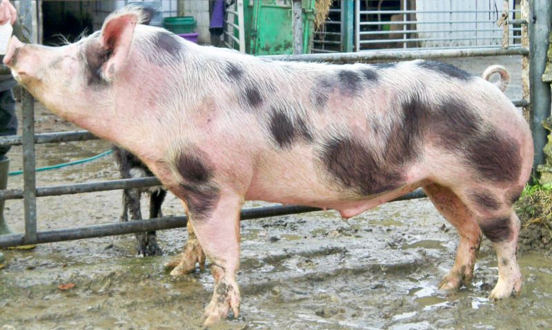
CECHY ROZPŁODOWE LOCH
Liczba prosiąt żywo urodzonych to 11,10, a odchowanych 10,38. Średnia liczba sutków to 13,94. Lochy charakteryzują się dobrymi cechami opiekuńczymi.

Slide 14
LINIA SYNTETYCZNA 990
Jest to linia wytworzona w Polsce w Instytucie Zootechniki w Pawłowicach. Świnie tej linii mają różnorodne umaszczenie (biało czarne, łaciate, rude). Powstały z krzyżowania ras Hampshire, Duroc, Wbp i Pbz. Celem wyprodukowania tych osobników było podwyższenie wartości genetycznej osobników męskich. Po przeprowadzonych badaniach stwierdzono, że można ją wykorzystywać w krzyżowaniach towarowych jako komponent ojcowski, ponieważ powstałe mieszańce mają bardzo dobre cechy tuczne i rzeźne. W krajowym pogłowiu ras ojcowskich są na drugim miejscu po Pietrain.

Slide 15
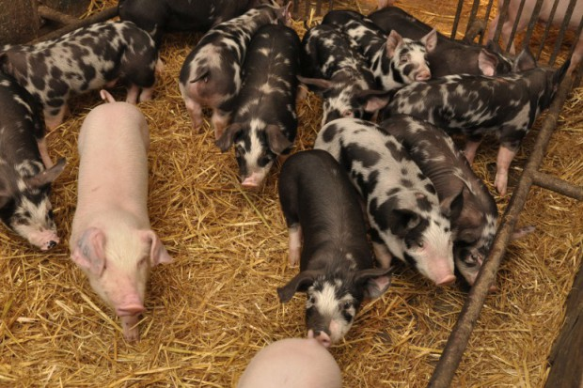

Slide 16
CECHY MATECZNE TRZODY CHLEWNEJ
W krajowym pogłowiu świń, rasy mateczne stanowią duży odsetek, dlatego selekcja i dobór zwierząt jest na wysokim poziomie.
Rasy mateczne powinny się charakteryzować następującymi cechami:
bardzo dobre cechy rozpłodowe (liczba żywo urodzonych prosiąt, odsadzonych prosiąt oraz liczba sutków)
dobrze rozwinięta troskliwość macierzyńska (chęć do wykarmienia prosiąt, unikanie przygniatania prosiąt)
duża płodność (liczba owulujących komórek i utrzymanie ciąży) i mleczność
dobre cechy tuczne i rzeźne
wolność od genu stresu, wysokie zdolności adaptacyjne

Slide 17
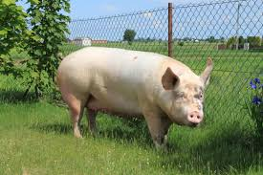
WBP – Wielka biała polska
Wykorzystywana jest w chowie wielkostadnym, bezściołowym (na ruszcie). Ma bardzo dobrą kondycję i wysoką odporność na stres. Udział w krajowym pogłowiu to aż 35 %.

Slide 18
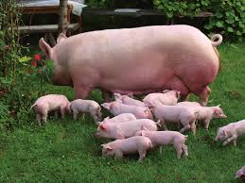
wygląd
Jest to duża świnia, lochy osiągają masę 350 kg, knury 400 kg. Wbp to rasa o białej skórze i szczecinie. Ma długi, mocny grzbiet, ostre, stojące dość duże uszy. Zad ma dobrze umięśnione szynki, łopatki nie są silnie wysklepione. Posiada aż 14 dobrze rozwiniętych sutków.

Slide 19
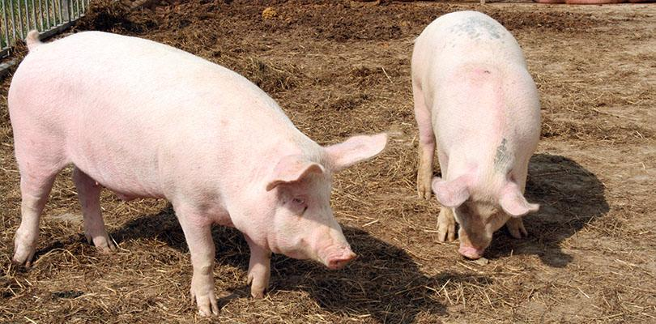
Cechy mateczne i rozpłodowe
Lochy rodzą liczne (11,7 szt), zdrowe mioty, przez cały okres karmienia mleczność jest na wysokim poziomie, są troskliwe i opiekuńcze.

Slide 20
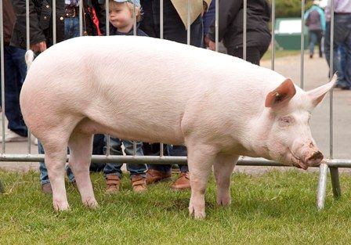
Cechy tuczne i rzeźne
Dobrze wykorzystują paszę (przyrosty 714 g dziennie), są wolne od genu stresu i wspaniale przystosowują się do nowych warunków środowiska. Charakteryzują się wysoką zawartością mięsa w tuszy (60%).

Slide 21
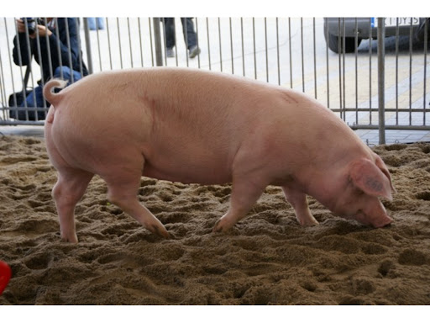
Pbz – polska biała zwisłoucha - wygląd
Pbz to świnia dość duża, o białym umaszczeniu (dopuszczalne czarne plamki) i zwisających, dużych uszach. Grzbiet jest długi i szeroki, łopatki ściśle przylegające do tułowia. Zad, podobnie do Wbp, długi z uwydatnionymi szynkami. W krajowym pogłowiu stanowi aż 54 %.

Slide 22
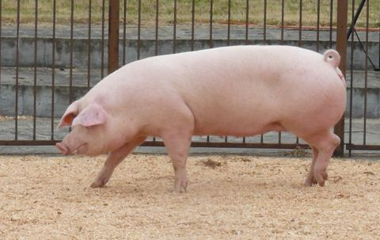
Cechy mateczne i rozpłodowe
Bardzo podobne pod tym względem do Wbp, również w parametrach określających cechy rozpłodowe. Rodzą liczne, zdrowe mioty, lochy cechuje wysoka mleczność i troskliwość, mają 14 dobrze rozwiniętych sutków.

Slide 23
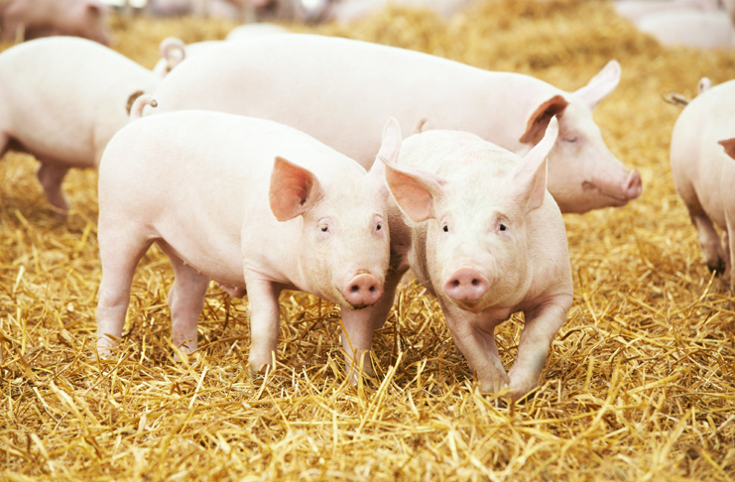
Cechy tuczne i rzeźne
Pbz cechują dobre przyrosty i wykorzystanie paszy (ale należy do świń późno dojrzewających), mięsność kształtuje się na poziomie 59,9%. Rasa tych świń należy do mniej wymagających niż np. Wbp, lepiej się przystosowuje, ale niestety częściej niż u innych ras matecznych występują u niej wady pokrojowe (głównie kończyn) oraz wyższa podatność na stres.

Slide 24
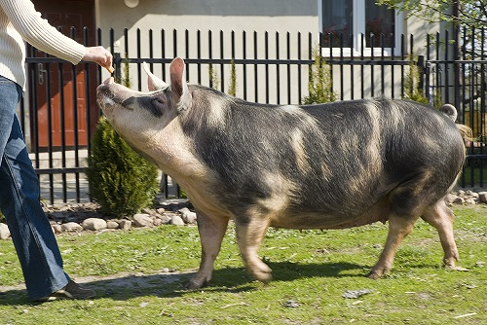
Puławska - wygląd
Jest to rasa objęta programem ochrony zasobów genetycznych w Polsce. Świnia średniej wielkości, o charakterystycznym umaszczeniu (czarna z białymi łatami różnej wielkości). Jest świnią o średniej długości, szeroko rozstawionych nogach i szerokiej klatce piersiowej. Na niedużej głowie sterczą, szeroko rozstawione uszy. Posiada zbitą budowę ciała i dobrze rozwinięte szynki.

Slide 25
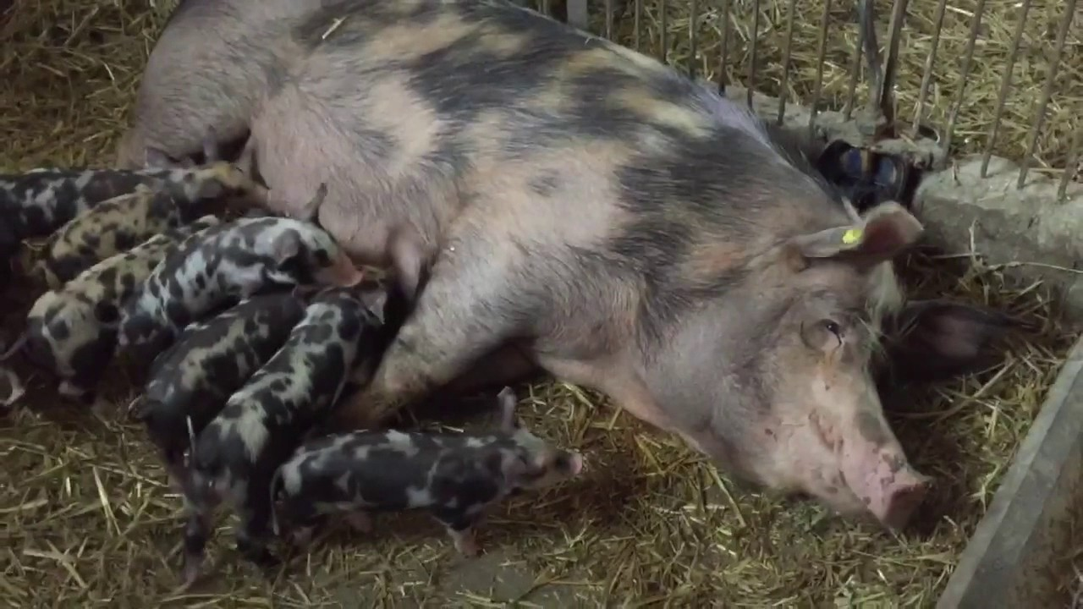
Cechy mateczne
Bardzo dobrze rozwinięte cechy macierzyńskie, wysoka mleczność. Rasa tych świń należy do długowiecznych, są odporne na choroby oraz łatwo się przystosowują do zmiennych warunków środowiska. Średnia liczba żywo urodzonych prosiąt to 10,9, a odchowanych 9,97. Posiadają 14 dobrze rozwiniętych sutków.

Slide 26
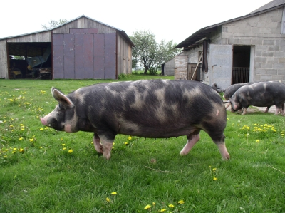
Cechy tuczne i rzeźne
Zawartość mięsa w tuszy tych świń to 53%, a grubość słoniny to około 14 mm (największa ze wszystkich w/w ras).

Slide 27
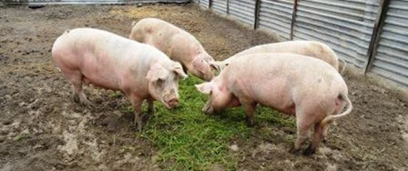
ZŁOtnicka biała
Wyglądem przypomina Pbz, ale ma gorsze parametry rozrodcze, tuczne i rzeźne. Jest świnią o dość dużych rozmiarach, cechuje ją wysoka plenność (liczba urodzonych i odchowanych prosiąt). Świnia złotnicka biała jest objęta programem hodowli zachowawczej.

Slide 28
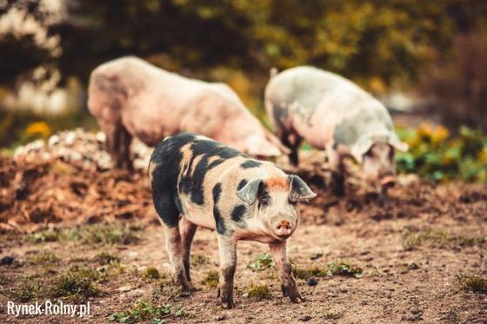
Złotnicka pstra
Świnia o charakterystycznym łaciatym ubarwieniu (biała z czarnymi plamami) i zwisających uszach. W ich budowie można zauważyć cechy ras prymitywnych, słabo umięśnione szynki, mocny kłąb i dużą głowę. Świnia złotnicka pstra, jest również objęta programem hodowli zachowawczej.

